Slide 2

Цель-
оказание безвозмездной помощи людям, нуждающимся в ней; безвозмездное участие в общественно значимых мероприятиях с согласия их организаторов; формирование активной гражданской позиции обучающихся, самоорганизации, чувства социальной ответственности, солидарности, взаимопомощи и милосердия в обществе.

Slide 3
Задачи:
содействие всестороннему развитию студентов, формированию у них активной жизненной позиции
формирование содружества учащихся, уважения традиций и соблюдения Устава колледжа, толерантности и товарищества
пропаганда среди студентов идей добровольного труда на благо общества и здорового образа жизни

Slide 4

Наш девиз

Slide 5
Наши направления:
Экологическое
Спортивное
Творческое
Медиа
Зоо
Кибер-волонтерство
Патриотическое
Событийное

Slide 6

Куратор отряда:
Кушнарева Дарья Васильевна

Slide 7
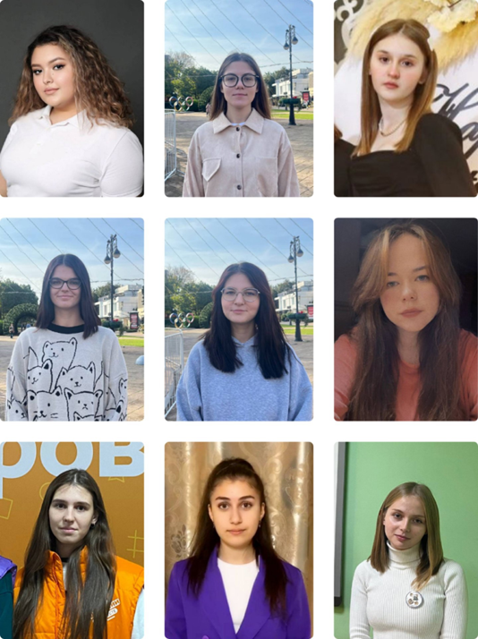
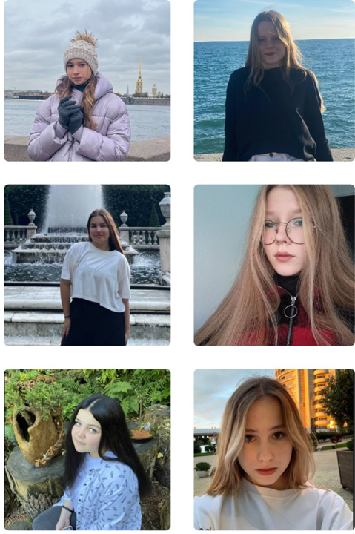
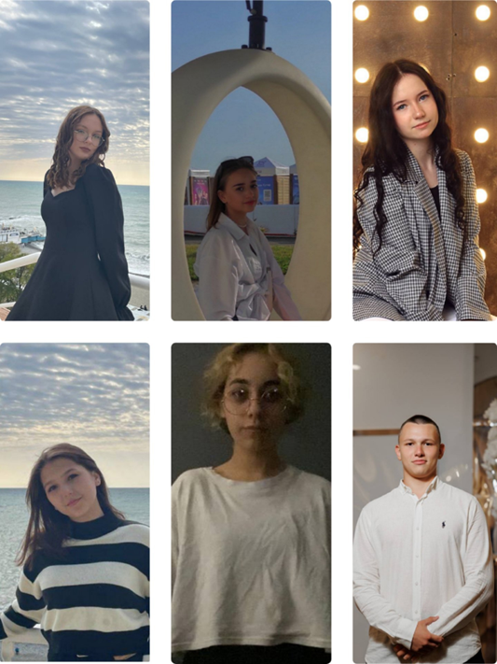
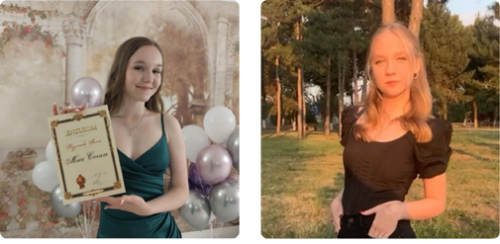
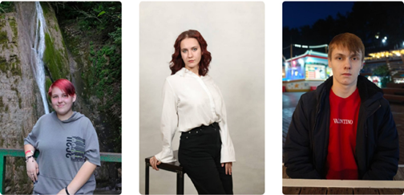
Участники отряда:

